Slide 1

《计算机系统基础实验》
Introduction to Computer Systems
Lab2 二进制炸弹
Notes:
1

Slide 2
实验介绍
  实验环境： linux 32位
  实验语言：AT&T汇编语言
  实验技能：linux常用命令；gdb调试器和objdump工具
实验原理：实验提供一个名为“bomb”的可执行程序，期中包含6个阶段(phase)和一个秘密阶段(secret_phase)。每个阶段相当于一个炸弹，只有输入正确字符串，该阶段炸弹被“拆除”，否则“爆炸” 。
实验目的：增强学生对机器级代码和数据结构的理解，并提高学生使用调试器和逆向工程技能。

Slide 3
Handout文件包说明
bomb：可执行程序。
bomb.c：bomb程序的main函数，帮助拆弹者了解代码框架。

Slide 4
实验任务
每个阶段考察机器级语言程序的不同方面，难度递增
  阶段1：字符串
  阶段2：循环
  阶段3：switch语句
  阶段4：递归函数
  阶段5：数组
  阶段6：链表
  秘密阶段（secret_phase）（选做）
注意：
1.只有前面关卡通过才能进入下一关！
2.引爆会扣分！（1分/explosion）(1分表示原始分)

Slide 5
原始分数比例
6关(必做)+secrect关(选做)：
5, 10, 10, 15, 15, 15, 0
原始总分70分，折算实际分数20分

Slide 6
实验流程
0、解压缩实验包（注意在linux下解压缩）
1、反汇编可执行程序bomb
$ objdump –d bomb >文件名
  3、分析phase_n(n=1…6)函数功能
      静态分析汇编代码
      gdb 动态跟踪
  4、确定需要输入的字符串
  5、运行可执行程序bomb，线上提交
      键盘输入： $ ./bomb -p 密码
      文本文件输入 ：$ ./bomb –p 密码 -f 文件名

Slide 7
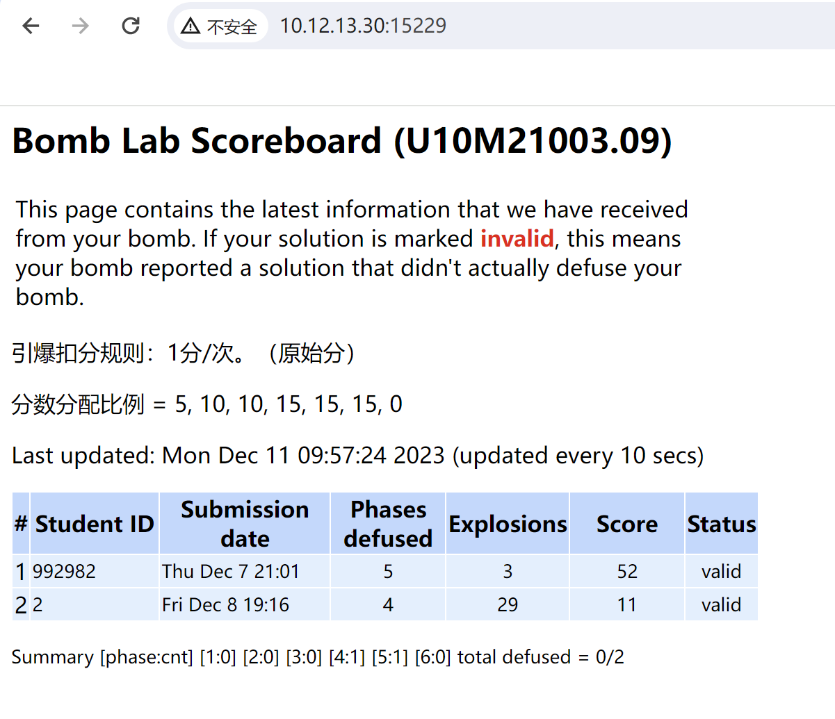
实验流程（续）
  6、查看scoreboard
服务器IP：10.12.13.30
端口：每个课头端口不同，具体见下页

Slide 8
Lab2各课头查看scoreboard端口
课头 | $REQUESTD_PORT
U10M21003.1 | 15213
U10M21003.2 | 15215
U10M21003.3 | 15217
U10M21003.4 | 15219
U10M21003.5 | 15221

Slide 9
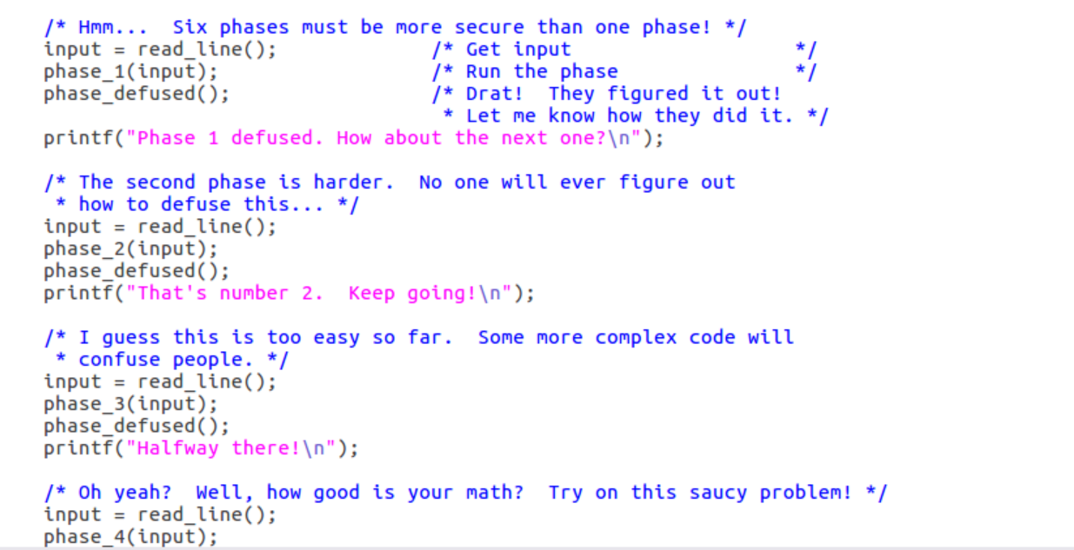
查看bomb.c，了解程序框架
  首先分析bomb.c文件，了解bomb程序的整体框架。
  六个阶段分别叫做phase1()……phase6()
  每个阶段格式相同
  readline()函数得到用户输入
  用户输入传入phase() 函数
  调用phase_defused()函数

Slide 10
phase_1 （二）——查看反汇编代码
objdump –d bomb > asm.txt
对bomb进行反汇编并将汇编代码输出到asm.txt中。
查看asm.txt文件，在main函数中找到phase1函数被调用的位置。
8048b09: e8 f2 fc ff ff call 8048800 <puts@plt>
8048b0e: e8 27 08 00 00 call 804933a <read_line>
8048b13: 89 04 24 mov %eax,(%esp)
8048b16: e8 ab 00 00 00 call 8048bc6 <phase_1>
8048b1b: e8 1d 09 00 00 call 804943d <phase_defused>
8048b20: c7 04 24 b0 a1 04 08 movl $0x804a1b0,(%esp)
8048b27: e8 d4 fc ff ff call 8048800 <puts@plt>
%eax里是readline函数的返回值（input）；
这条语句相当于一条压栈操作，通过栈把input传递给phase_1函数

Slide 11
phase_1 （三）
——查看phase1函数
通过压栈传递两个参数给strings_not_equal函数
08048bc6 <phase_1>:
8048bc6: 55 push %ebp
8048bc7: 89 e5 mov %esp,%ebp
8048bc9: 83 ec 10 sub $0x10,%esp
8048bcc: 68 00 a2 04 08 push $0x804a200
8048bd1: ff 75 08 pushl 0x8(%ebp)
8048bd4: e8 73 04 00 00 call 804904c <strings_not_equal>
8048bd9: 83 c4 10 add $0x10,%esp
8048bdc: 85 c0 test %eax,%eax
8048bde: 74 05 je 8048be5 <phase_1+0x1f>
8048be0: e8 db 06 00 00 call 80492c0 <explode_bomb>
8048be5: c9 leave
8048be6: c3 ret
传递给phase_1的参数
Phase_1的返回地址0x8048b1b
ebp
旧ebp
向下增长
……
Strings_not _equal 参数2
esp
Strings_not _equal 参数1
函数调用过程中栈的变化

Slide 12
phase_1 （四）
执行：gdb bomb，查看0x804a200处存储的数据内容。
nwpu-cs@nwpucs-VirtualBox:~/lab/lab2/bomb4$ gdb bomb
……
x /1s 0x804a200 #查看0x804a200开始的一个字符串（1s）
0x804a200: "I turned the moon into something I call a Death Star."

Slide 13
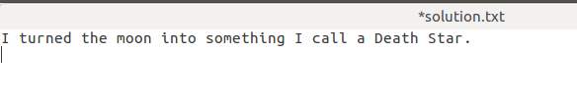

phase_1 （五）
——提交（方法1）
新建一个文本文件，一行一关的答案
运行bomb，提交phase_1答案
第2关我们还不知道输入什么！
按ctrl+c退出程序不会引爆炸弹，而且第一关会提交到服务器。

Slide 14
phase_1 （五）
——提交（方法2）不容易引爆
b phase_1 #在phase_1函数开始处设置断点
Breakpoint 1 at 0x8048bcc
r -f solution.txt -p 888888 #执行，r命令后输入bomb 参数
Starting program: /home/nwpu-cs/lab/lab2/bomb4/bomb -f solution.txt -p 888888
Welcome to my fiendish little bomb. You have 6 phases with
which to blow yourself up. Have a nice day!
Breakpoint 1, 0x08048bcc in phase_1 ()
display /i $pc #显示下条要执行的指令
1: x/i $pc
0x8048bcc <phase_1+6>: push $0x804a200
ni #单步执行，不进入函数
0x08048bd1 in phase_1 ()
1: x/i $pc
0x8048bd1 <phase_1+11>: pushl 0x8(%ebp)

Slide 15
disas #显示当前函数的汇编代码
Dump of assembler code for function phase_1:
0x08048bc6 <+0>: push %ebp
0x08048bc7 <+1>: mov %esp,%ebp
0x08048bc9 <+3>: sub $0x10,%esp
0x08048bcc <+6>: push $0x804a200
0x08048bd1 <+11>: pushl 0x8(%ebp)
0x08048bd4 <+14>: call 0x804904c <strings_not_equal>
0x08048bd9 <+19>: add $0x10,%esp
0x08048bdc <+22>: test %eax,%eax
0x08048bde <+24>: je 0x8048be5 <phase_1+31>
0x08048be0 <+26>: call 0x80492c0 <explode_bomb>
0x08048be5 <+31>: leave
0x08048be6 <+32>: ret
End of assembler dump.
b *0x08048bde #在0x08048bde 设置断点
Breakpoint 2 at 0x8048bde
c #继续执行
Continuing.
停在<explode_bomb>函数前

Slide 16
Breakpoint 2, 0x08048bde in phase_1 ()
5: x/i $pc
0x8048bde <phase_1+24>: je 0x8048be5 <phase_1+31>
i r eax #显示eax寄存器的值
eax 0x0 0
c #继续执行
Continuing.
Phase 1 defused. How about the next one?
^C
Program received signal SIGINT, Interrupt.
0xf7fd7fd9 in __kernel_vsyscall ()
5: x/i $pc
0xf7fd7fd9 <__kernel_vsyscall+9>: pop %ebp
q #退出gdb
A debugging session is active.
Inferior 1 [process 3507] will be killed.
Quit anyway? (y or n) y
nwpu-cs@nwpucs-VirtualBox:~/lab/lab2/bomb4$
判断不会引爆再继续执行；
否则按ctrl+c退出调试程序
过关
Ctrl+c 退出调试程序

Slide 17
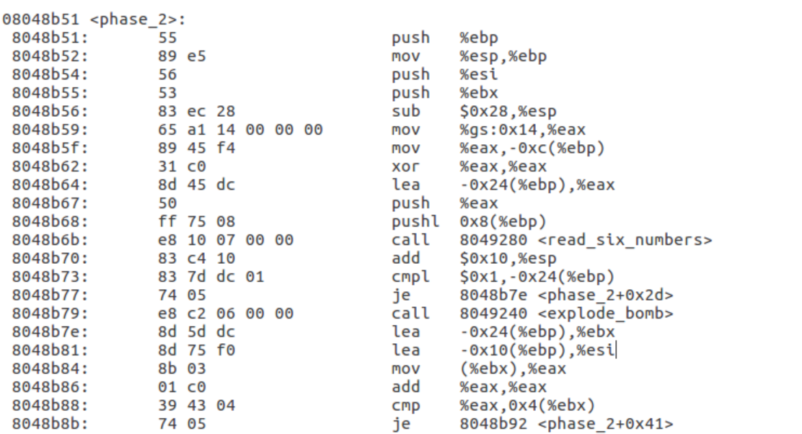
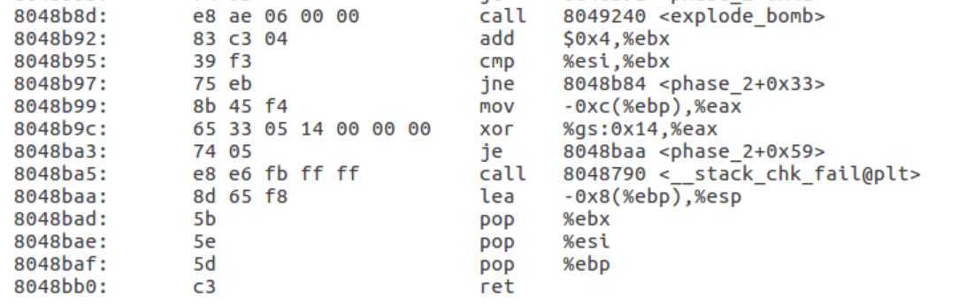
phase_2 （循环）（一）
——小知识点
寄存器保护规则：
调用者保护的寄存器：%eax, %ecx, %edx
被调用者的保护寄存器:
%ebx, %esi, %edi
保护寄存器
在栈帧中的缓冲区和控制信息（如 EBP ，返回地址等）间插入一个 canary word。这样，当缓冲区被溢出时，在控制信息被覆盖之前 canary word 会首先被覆盖。通过检查 canary word 的值是否被修改，就可以判断是否发生了溢出。
栈保护机制

Slide 18
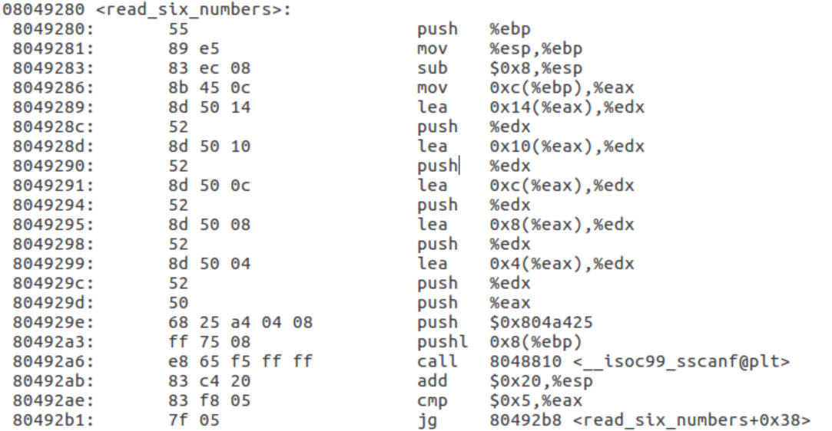
phase_2 （二）
——read_six_numbers函数
sscanf与scanf类似，都是用于输入，只是后者以键盘(stdin)为输入源，前者以固定字符串为输入源。
函数原型：
int sscanf(const char *str, const char *format, ...);
str: 待解析的字符串;
format: 字符串格式描述;
其后是一序列数目不定的指针参数，存储解析后的数据。
返回值：解析成功的数据个数。
举例：
sscanf(“20191103”, “%04d%02d%02d”, &year, &month, &day)；
year = 2019 mouth = 11 day = 03

Slide 19
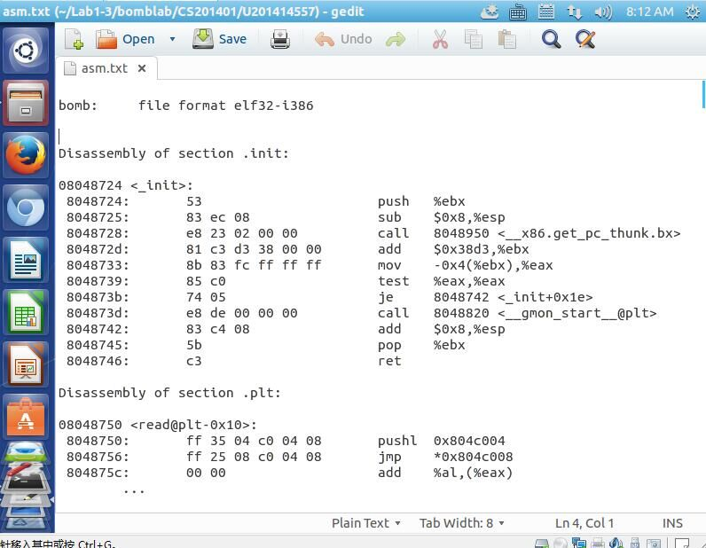
objdump反汇编（附）
使用objdump 反汇编bomb
objdump –d bomb >asm.txt
>: 重定向符号，将反汇编出来的源程序输出至文件asm.txt中

Slide 20
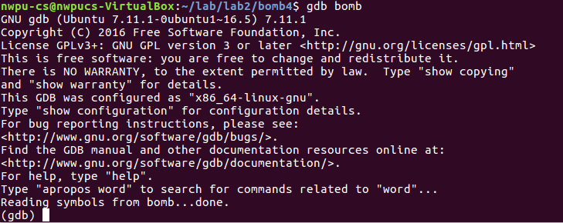
gdb用法（附）
进入gdb
$gdb <可执行程序名> #进入gdb，并加载可执行程序
$gdb #进入gdb，然后可以使用file命令加载程序
gdb命令提示符，所有的gdb命令在它后面输入

Slide 21
gdb常用指令
r #执行程序，直到遇到断点或结束。
r –p 666666 -f solution.txt #如果程序有参数，在这儿传入。
c #继续执行，直到遇到断点或结束。
ni/si #单步执行汇编指令 。si会进入函数内部。
file <可执行程序名> #加载可执行程序
q 退出
disas #显示汇编代码
如： disas #显示当前执行位置的一段汇编代码
disas main #显示main函数的汇编代码

Slide 22
gdb常用指令
b <断点位置> #设置断点，可以使用 函数名称、地址等方式指定断点位置。
如： b main #在main函数开始处设置断点
b *0x8048ac2 #在地址0x8048ac2处设置断点
info breakpoints #显示所有断点的信息，每个断点有一个编号。
delete <断点号> #删除断点
enable breakpoints #启用断点
disable breakpoints #禁用断点
finish #结束当前函数，返回到函数调用点

Slide 23
gdb常用指令
x /nfu <addr> #查看内存
n: 正整数，表示需要显示的内存单元的个数。
  f: 输出格式。s:字符串，x :十六进制；d :十进制； t :二进制。
  u: 类型（字节数）,默认为4（w）。b=1 byte, h=2 bytes,w=4 bytes,g=8 byte。
  如 x /3xh 0x54320 #显示从地址0x54320开始的3个内存单元的值，每个内存单元2个字节，输出格式为十六进制。

Slide 24
gdb常用指令
display /f <寄存器名> #显示变量的值，每当程序暂停会自动显示寄存器的值。
如： display /x $eax #用16进制格式显示eax的值
display /i $pc #用汇编代码的形式显示下一步要执行的指令
info display #显示所有display的变量，每个有一个编号
delete display <编号> #删除display变量
disable display <编号> #暂时禁用display变量，后续可以启用
enable display <编号> #启用display变量

Slide 25
gdb常用指令
print/x <my_var> 用16进制表示var
print /f <寄存器名> #显示变量的值，执行一次显示一次
info r <寄存器名> #显示变量的值，执行一次显示一次

Slide 26
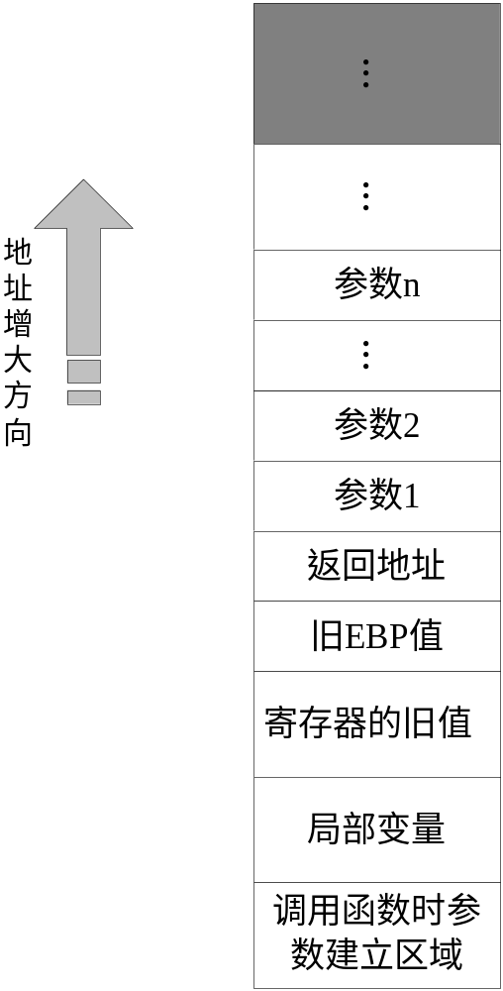
前面的栈帧
EBP+4*n
调用者的栈帧
EBP+12
EBP+8
EBP+4
帧指针EBP
被调用者的栈帧
（当前栈帧）
栈指针ESP

